Slide 1


Slide 2


نام درس:
بوم شناسی تالاب ها
ارائه از:
دکتر محمد رحمانی دکتر نقی نژاد
بهار- 1399

Slide 3
متغیرهای زیستی در شبکه غذایی اکوسیستم تالابی
ارتباط بین حلقه های مختلف در دریاچه های کم عمق، زنجیره های غذایی پلاژیک (وابسته به ستون آب ) و بنتیک (وابسته به بستر) را در آنها تشکیل می دهد. وجود ارتباط بین این دو زنجیره به افزایش تولید در این اکوسیستم ها کمک می کند.
وجود ارتباط گسترده بین زنجیره های غذایی موجود در سیستم و در عین حال وجود ارتباط غذایی با محیط پیرامون و خارج از اکوسیستم آبی به تشکیل شبکه غذایی این اکوسیستم های آبی می انجامد.

Slide 4
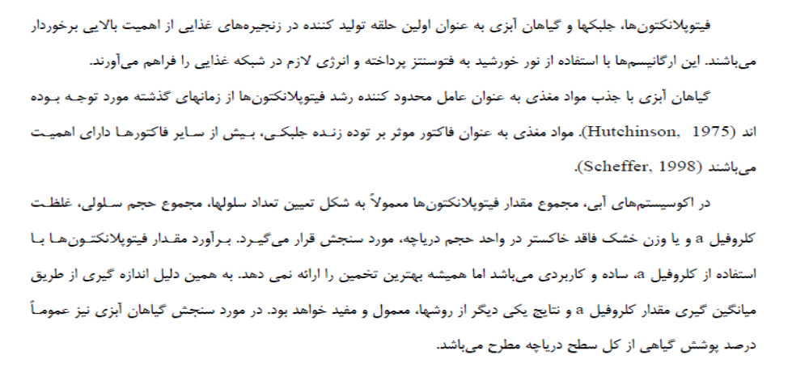
1- تولید کنندگان اولیه

Slide 5
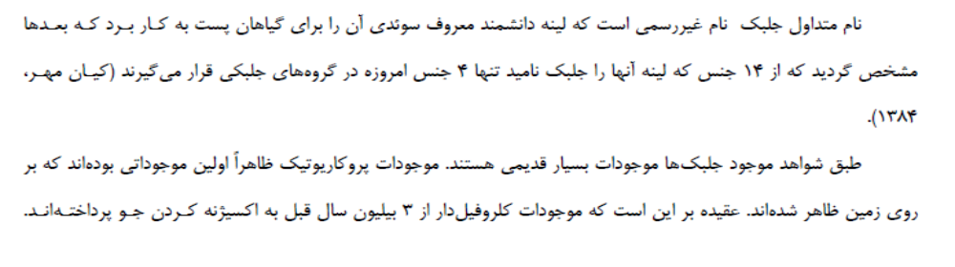
2- جلبک ها

Slide 6
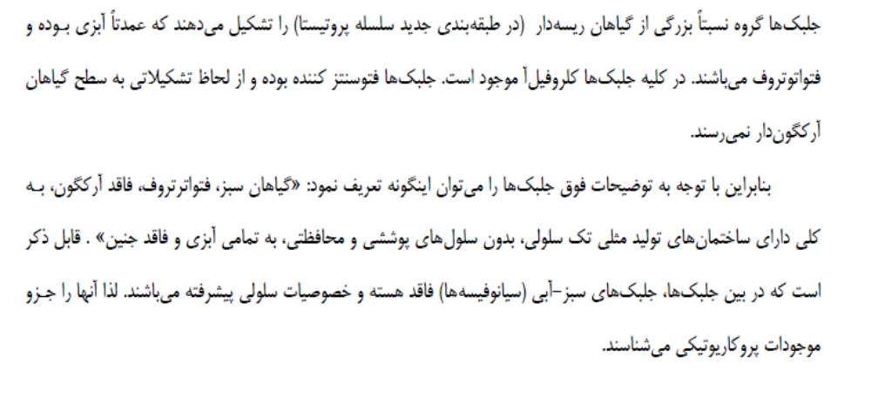

Slide 7
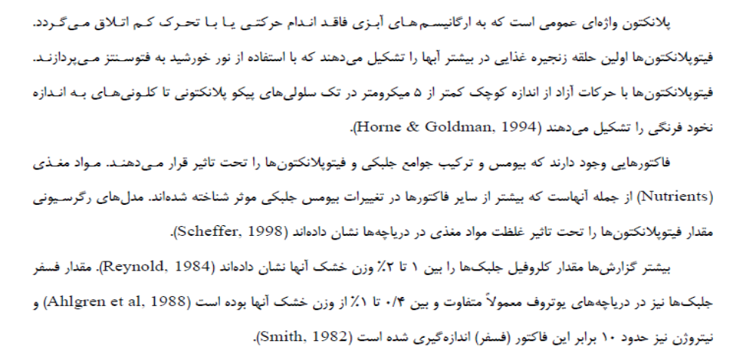
3- فیتو پلانکتون ها

Slide 8
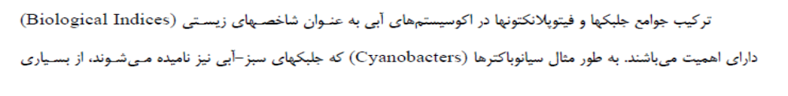
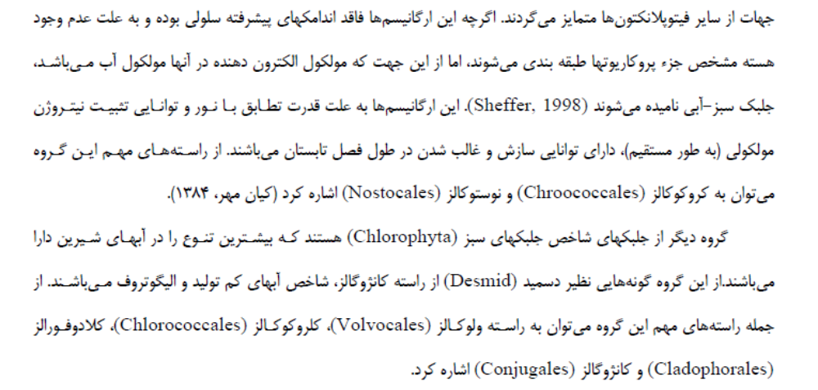

Slide 9
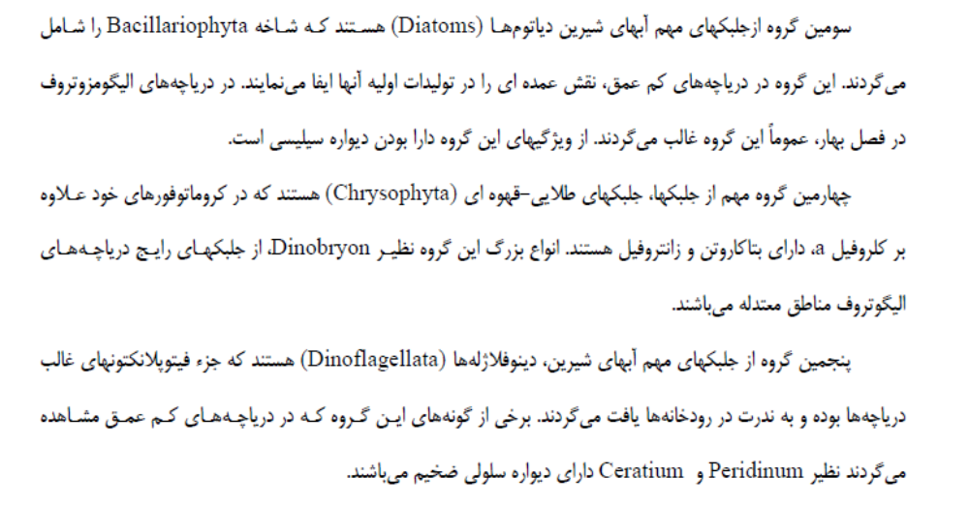

Slide 10
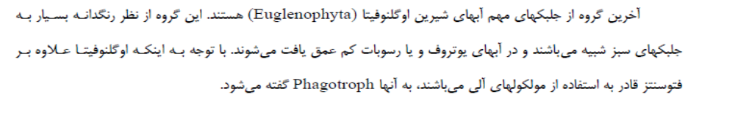
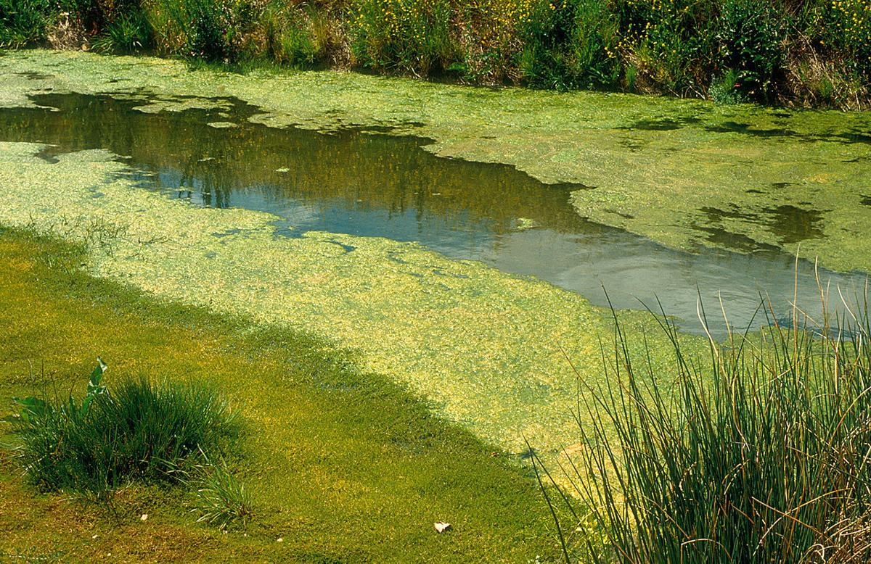

Slide 11
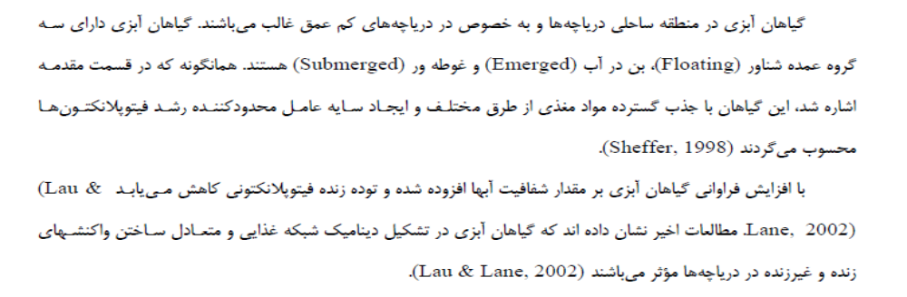
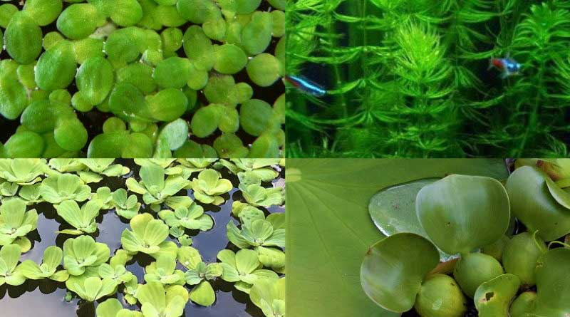
گیاهان آبزی

Slide 12
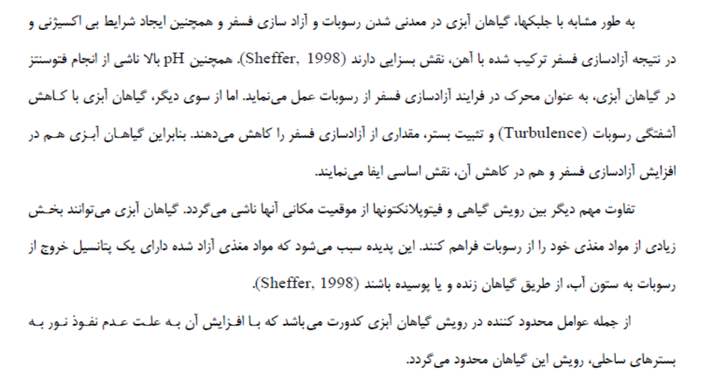

Slide 13

جلسه نهم

Slide 14

2- مصرف کنندگان اولیه

